Slide 1
Symulacja ognia

Slide 2


Nieściśliwość
Zakładamy nieściśliwość.
Woda jest dobrym przykładem (niemalże)
nacisk 10.000 N -> 3%

Slide 3
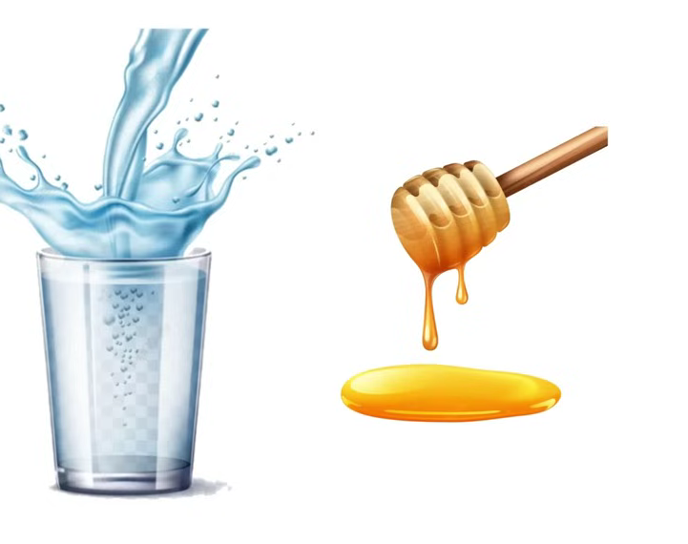
Zakładamy nielepkość
W skrócie zerowy opór wewnętrzny na ścianie
Po lewej brak lepkości, po prawej lepki

Slide 4
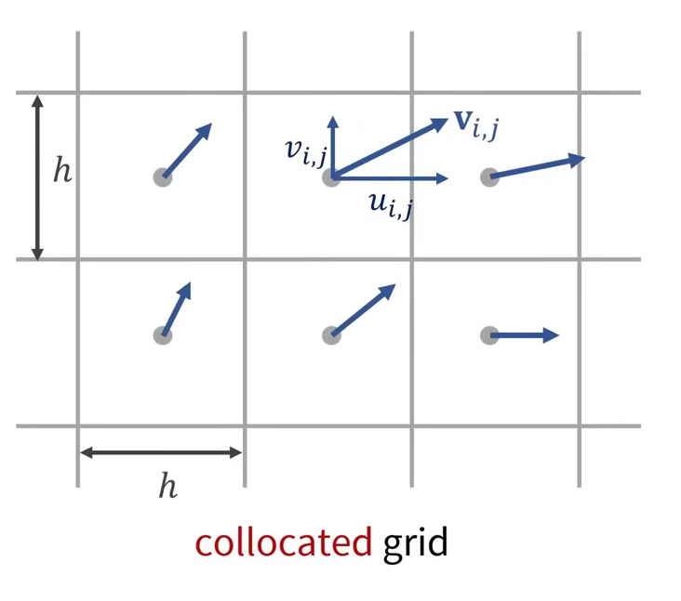
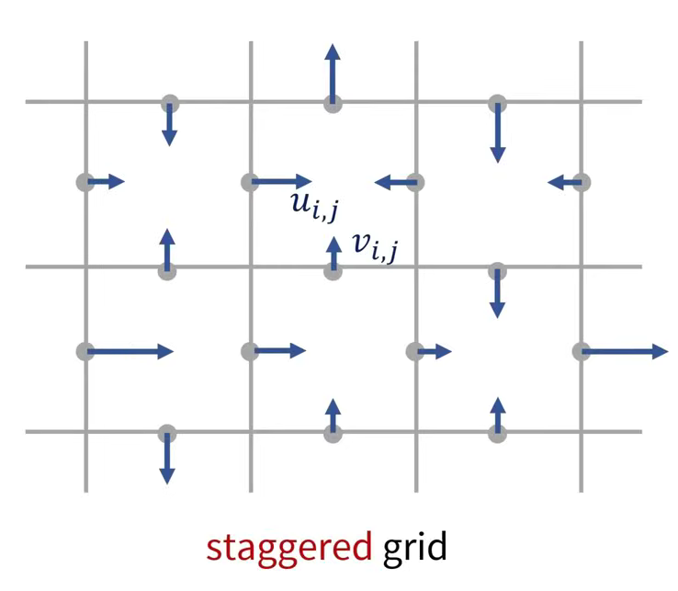
Ciesz jako pole prędkości na siatce
Prędkość to wektor 2d

Slide 5
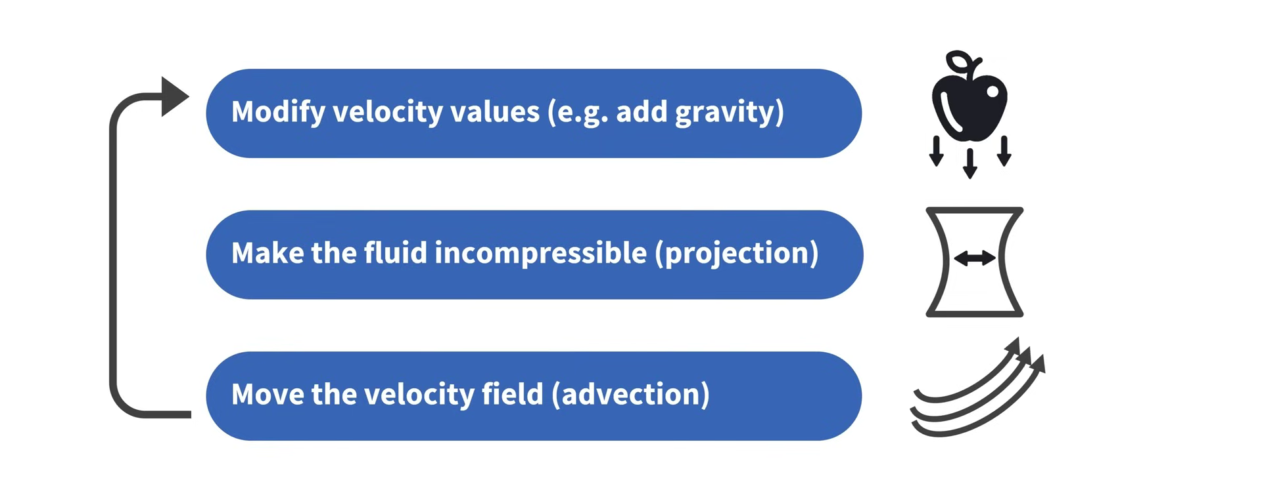
Algorytm

Slide 6
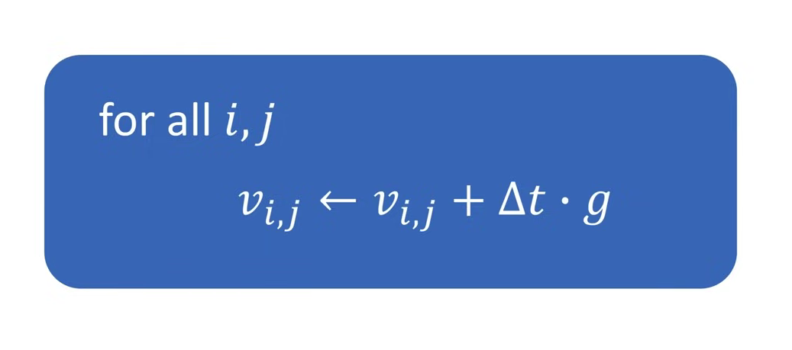
Krok pierwszy

Slide 7
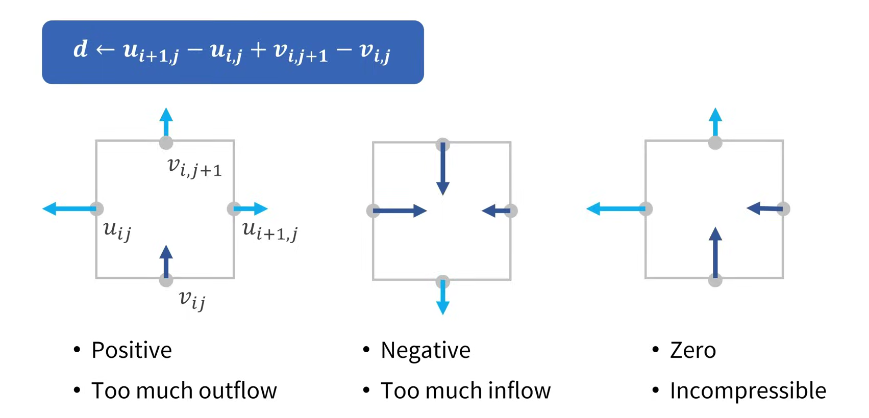
2 krok

Slide 8
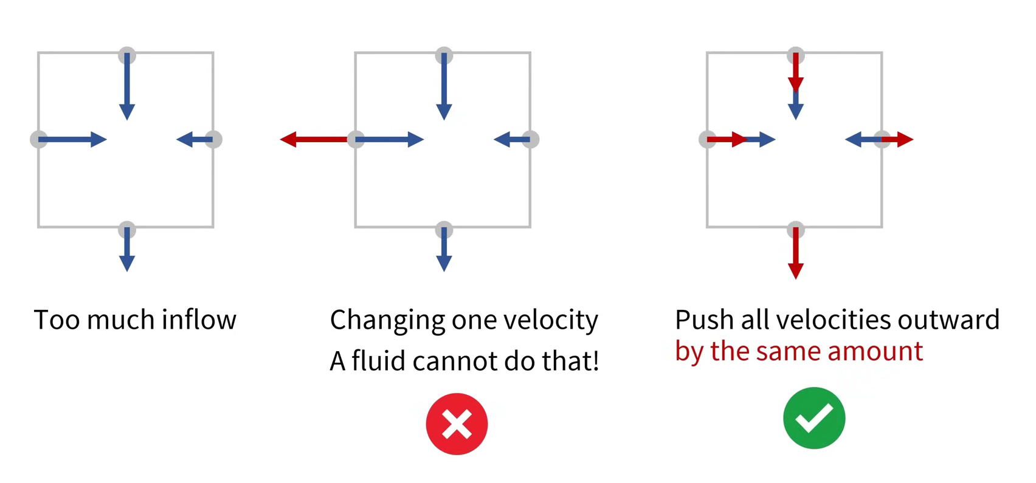
Jak zmusić nieściśliwość

Slide 9
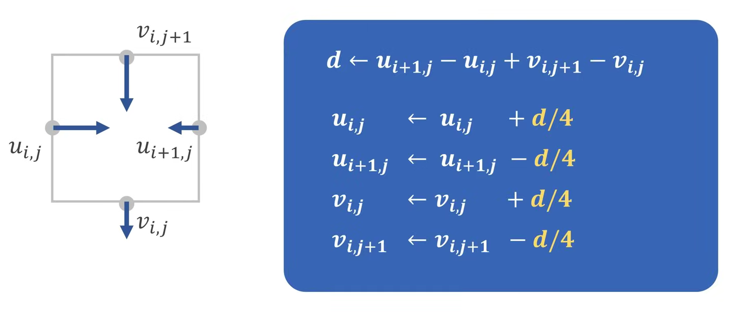
Jak zmusić nieściśliwość

Slide 10
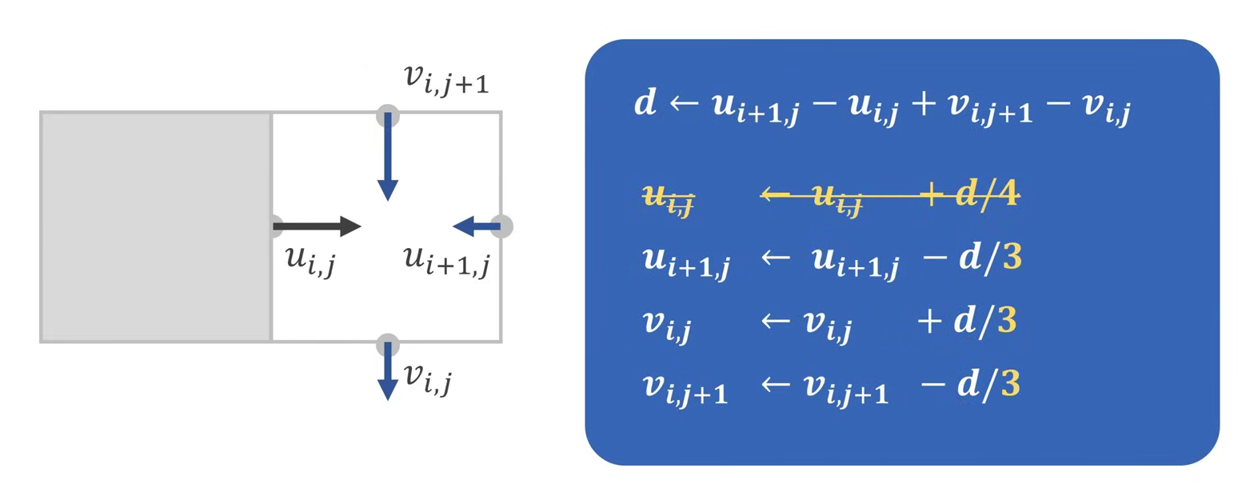
Ściany

Slide 11
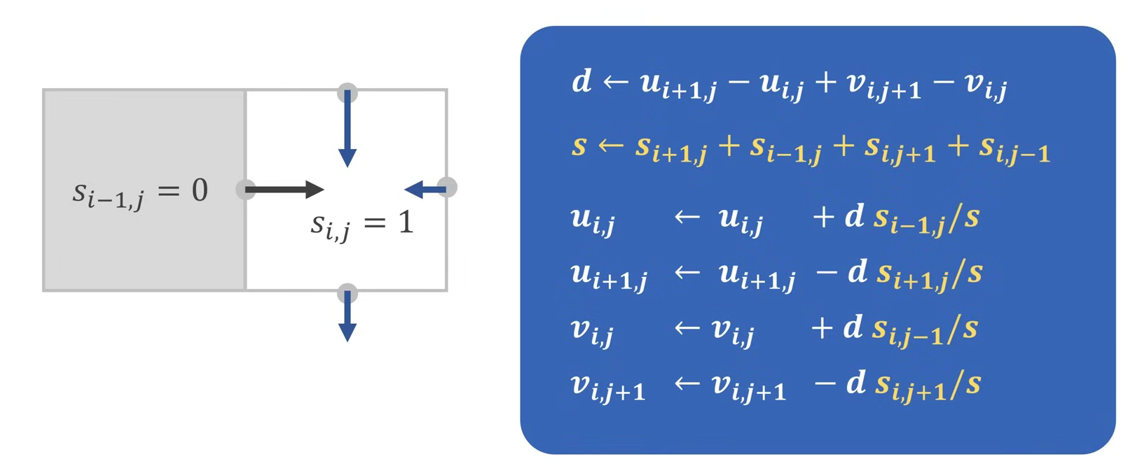
Konkretne rozwiązanie

Slide 12
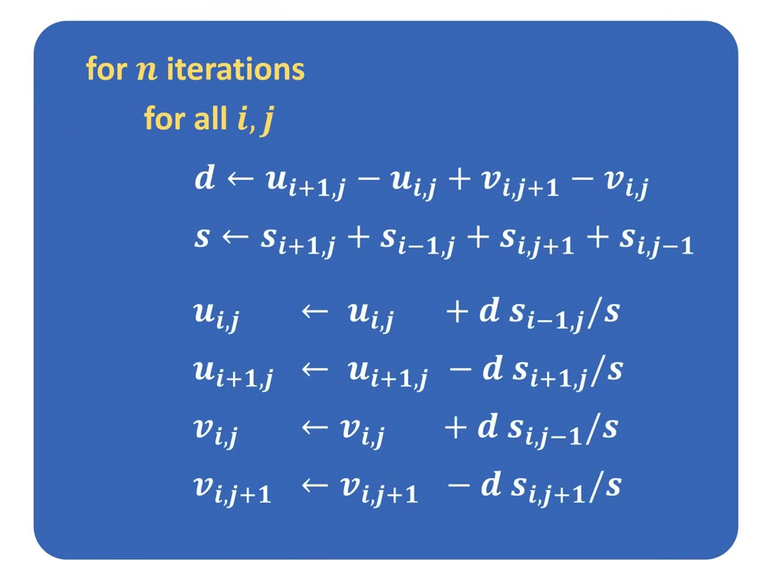
Siatka
Metoda Gaussa-Seidela.
Trzeba tylko uważać na brzegi (można dodać komórki o wartościach s=0).

Slide 13
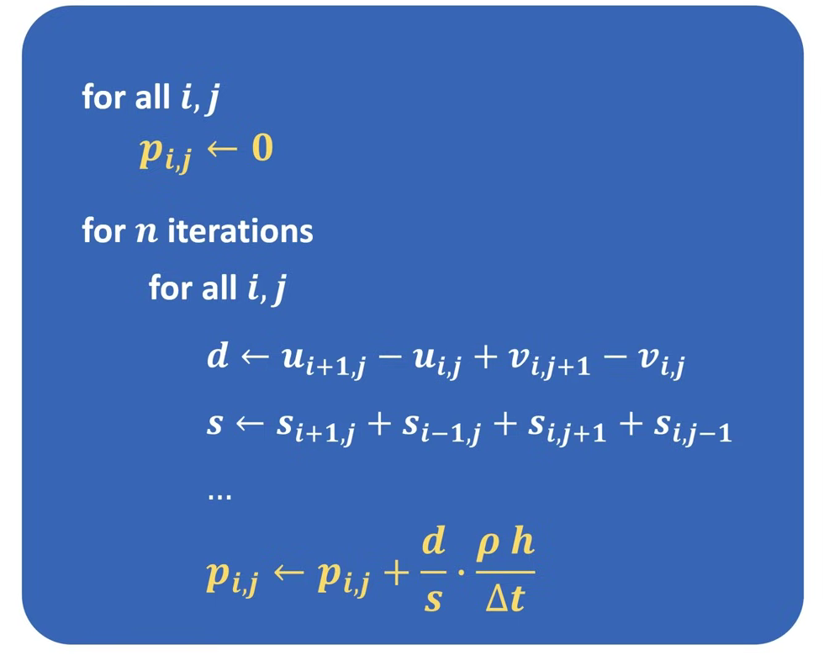
Ciśnienie
Jest to dodatkowa informacja (niepotrzebne do przeprowadzenia symulacji).

Slide 14
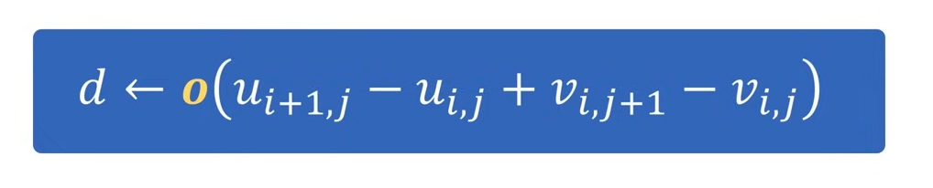
Overrelaxation
Gauss-Seidel prosty do implementacji
Potrzebuje sporo iteracji
Aby przyśpieszyć stosujemy metode: overrelaxation
Jedyne co musimy zrobić, to pomnożyć d przez stałą wartość z zakresu (1, 2)
Im większa wartość, tym lepiej

Slide 15
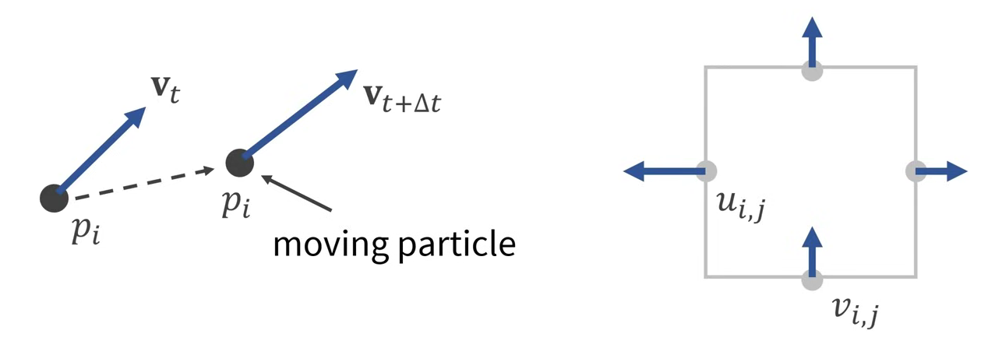
3 krok
W naturze prędkość jest zawarta w atomach
Atomy się przemieszczaj, gdy komórki są w spoczynku
Więc musimy przemieszczać prędkości w naszej siatce

Slide 16
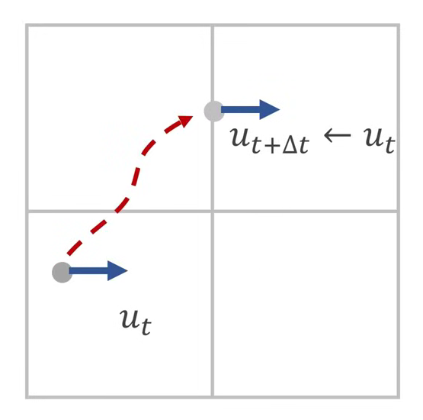
Przemieszczanie
Najprostszą metodą jest przejście Semi-Lagrangian
Przykład z wartością na x
Aby zmienić wartość przyśpieszenia na x z komórki
Który atom przemieścił się, gdzie jest nasza komórka
Ustalamy nową wartość

Slide 17
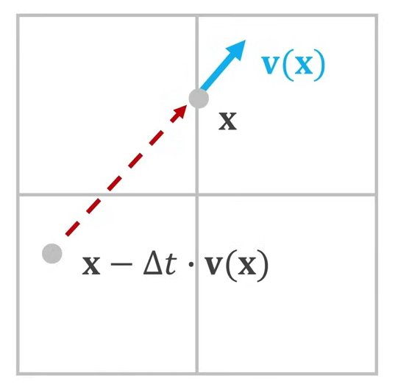
Semi-Lagrangian
Jak zbadać wcześniejszą lokalizacje cząstki
Wyznaczamy wektor 2d w naszej komórce (tam gdzie jest x)
Wyznaczamy poprzednią lokalizacje z wzoru
Zakładamy prostą drogę (to może być przyczyną wielu błędów, aby poprawić można zastosować ograniczenie wirowości).

Slide 18
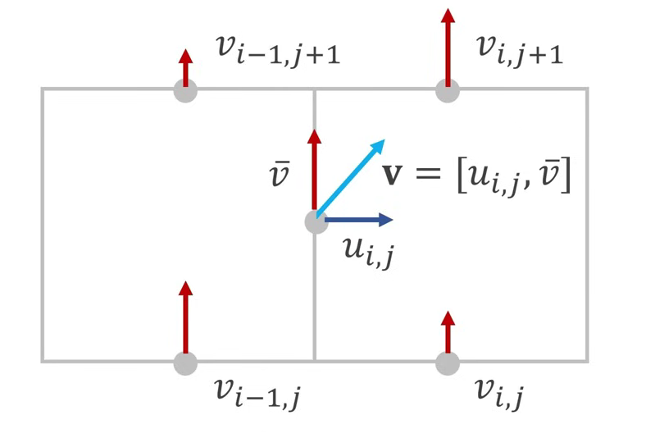
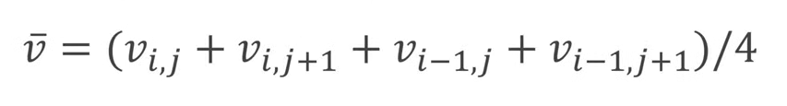
Wyznaczenie wektora
Aby wyznaczyć wartość naszego wektora v w naszej komórce:
Musimy wyznaczyć dodatkową wartość
Jest to po prostu średnia z sąsiednich

Slide 19
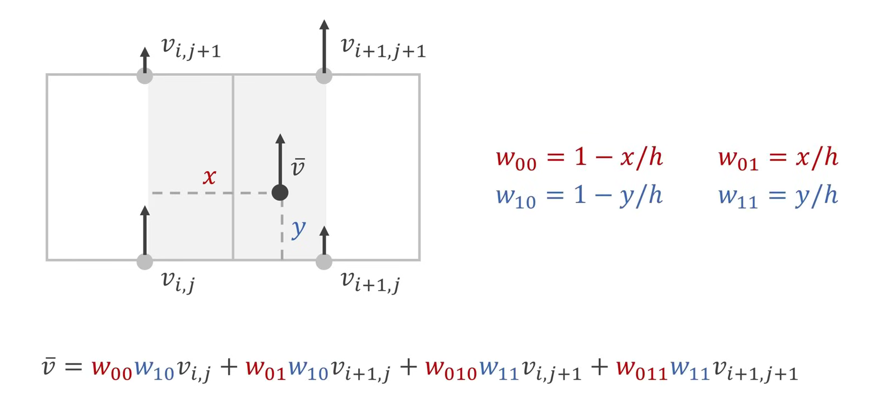
Co zrobić jak się „cofniemy”

Slide 20
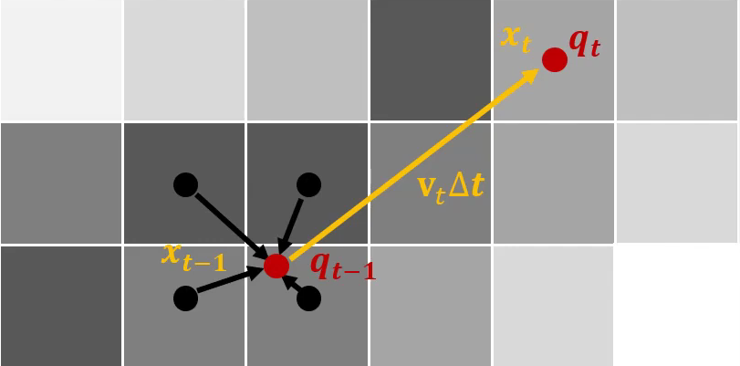
Dym
Trzymamy wartość „gęstości” w środku każdej komórki.
Chcemy policzyć wartość gęstości na pozycji x.
Powtarzamy algorytm z prędkością, ale pamiętamy, że gęstość jest w środku komórki, a nie na środku ścianek.

Slide 21
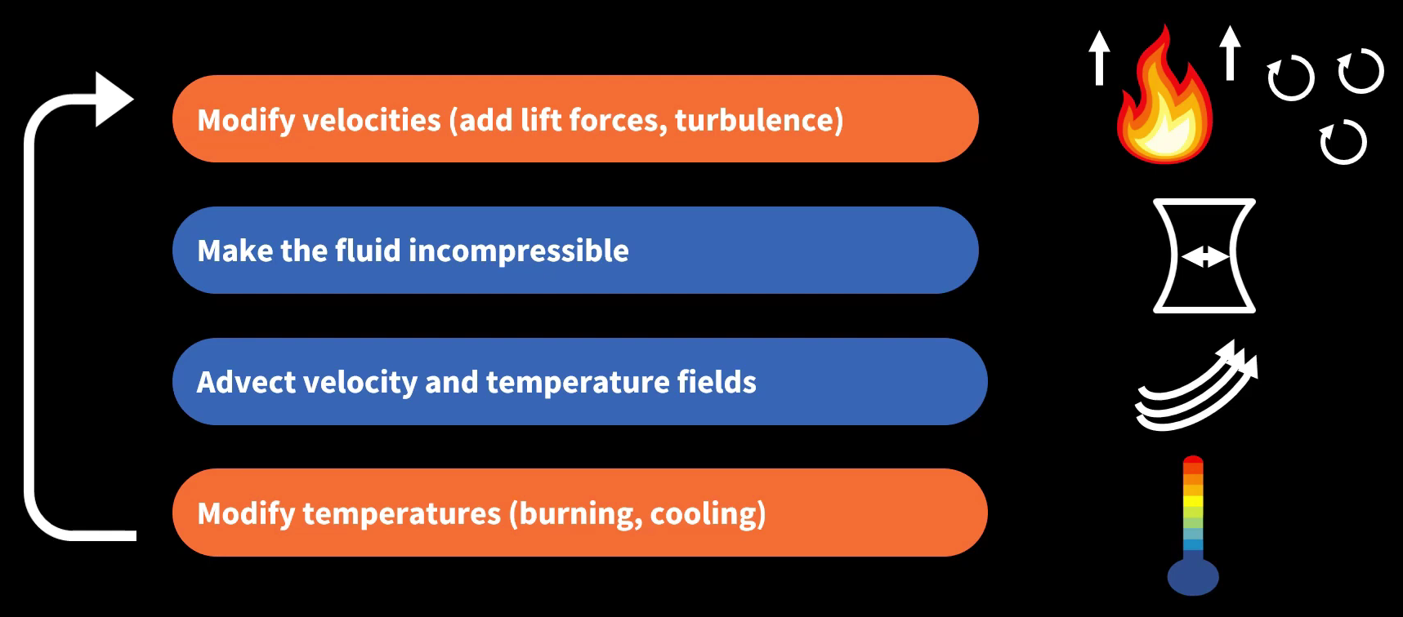
Fire Simulation

Slide 22
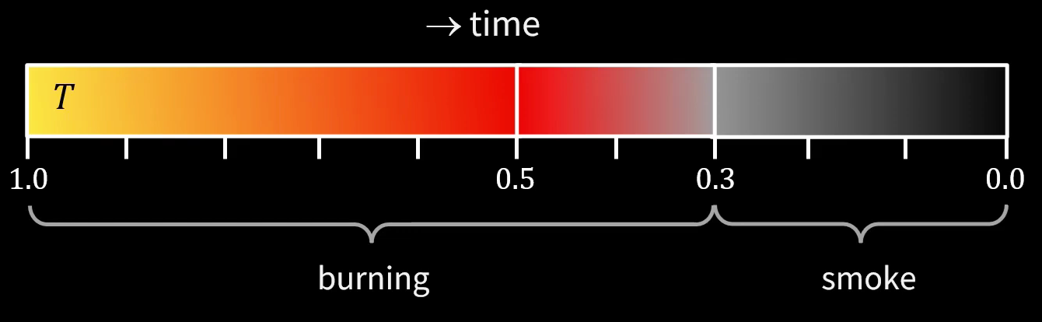
Temperatura

Slide 23
Temp. w czasie
W każdym kroku czasowym:
W „fire sources” zmieniamy wartość T na 1.
Zmniejszamy wartość T spowodowane chłodzeniem
Zmiana prędkości komórek na podstawie temperatury

Slide 24
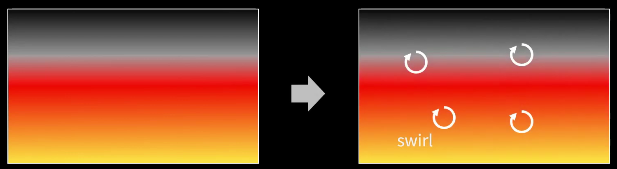
Przykład z podłogą

Slide 25
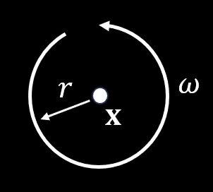
Wir
Każdy wir posiada:
Pozycje na siatce
Promień
Prędkość kątową
Wiek
Wiry są generowane w „fire source” z danym prawdopodobieństwem
Umierają, gdy ich czas dobiegnie końca

Slide 26
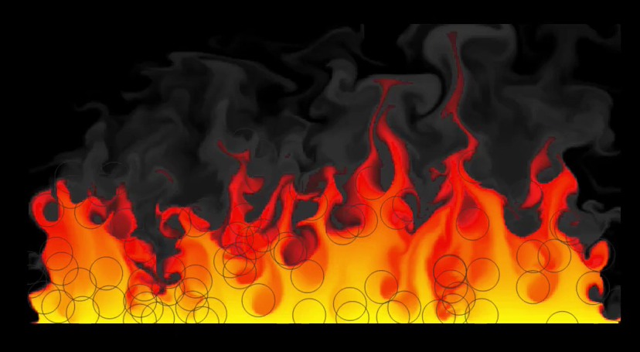
Wiry

Slide 27
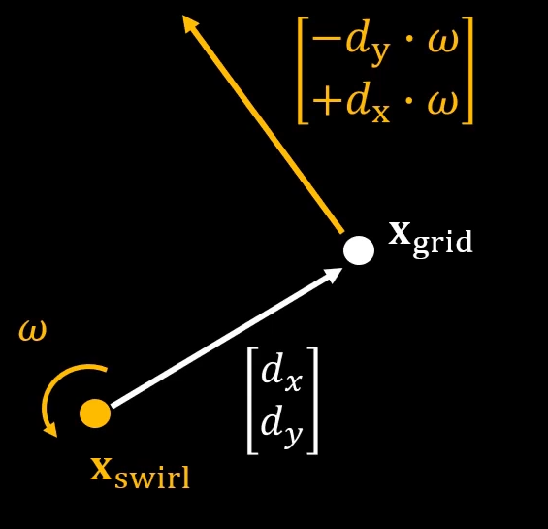
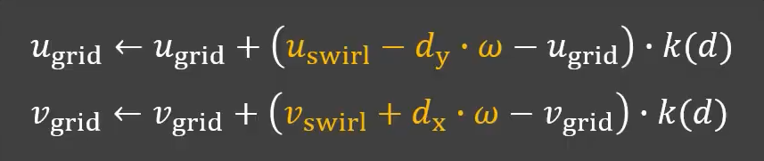
Wpływ wirów na prędkości
Aktualizacja prędkości.
Mamy wir na pozycji x.
Wir wpływa na prędkość siatkę prędkości.
Na podstawie wektora otrzymujemy:

